Slide 1
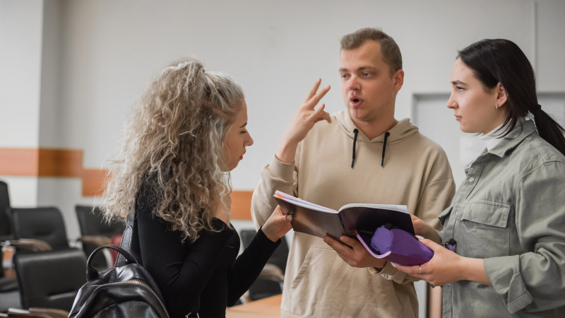
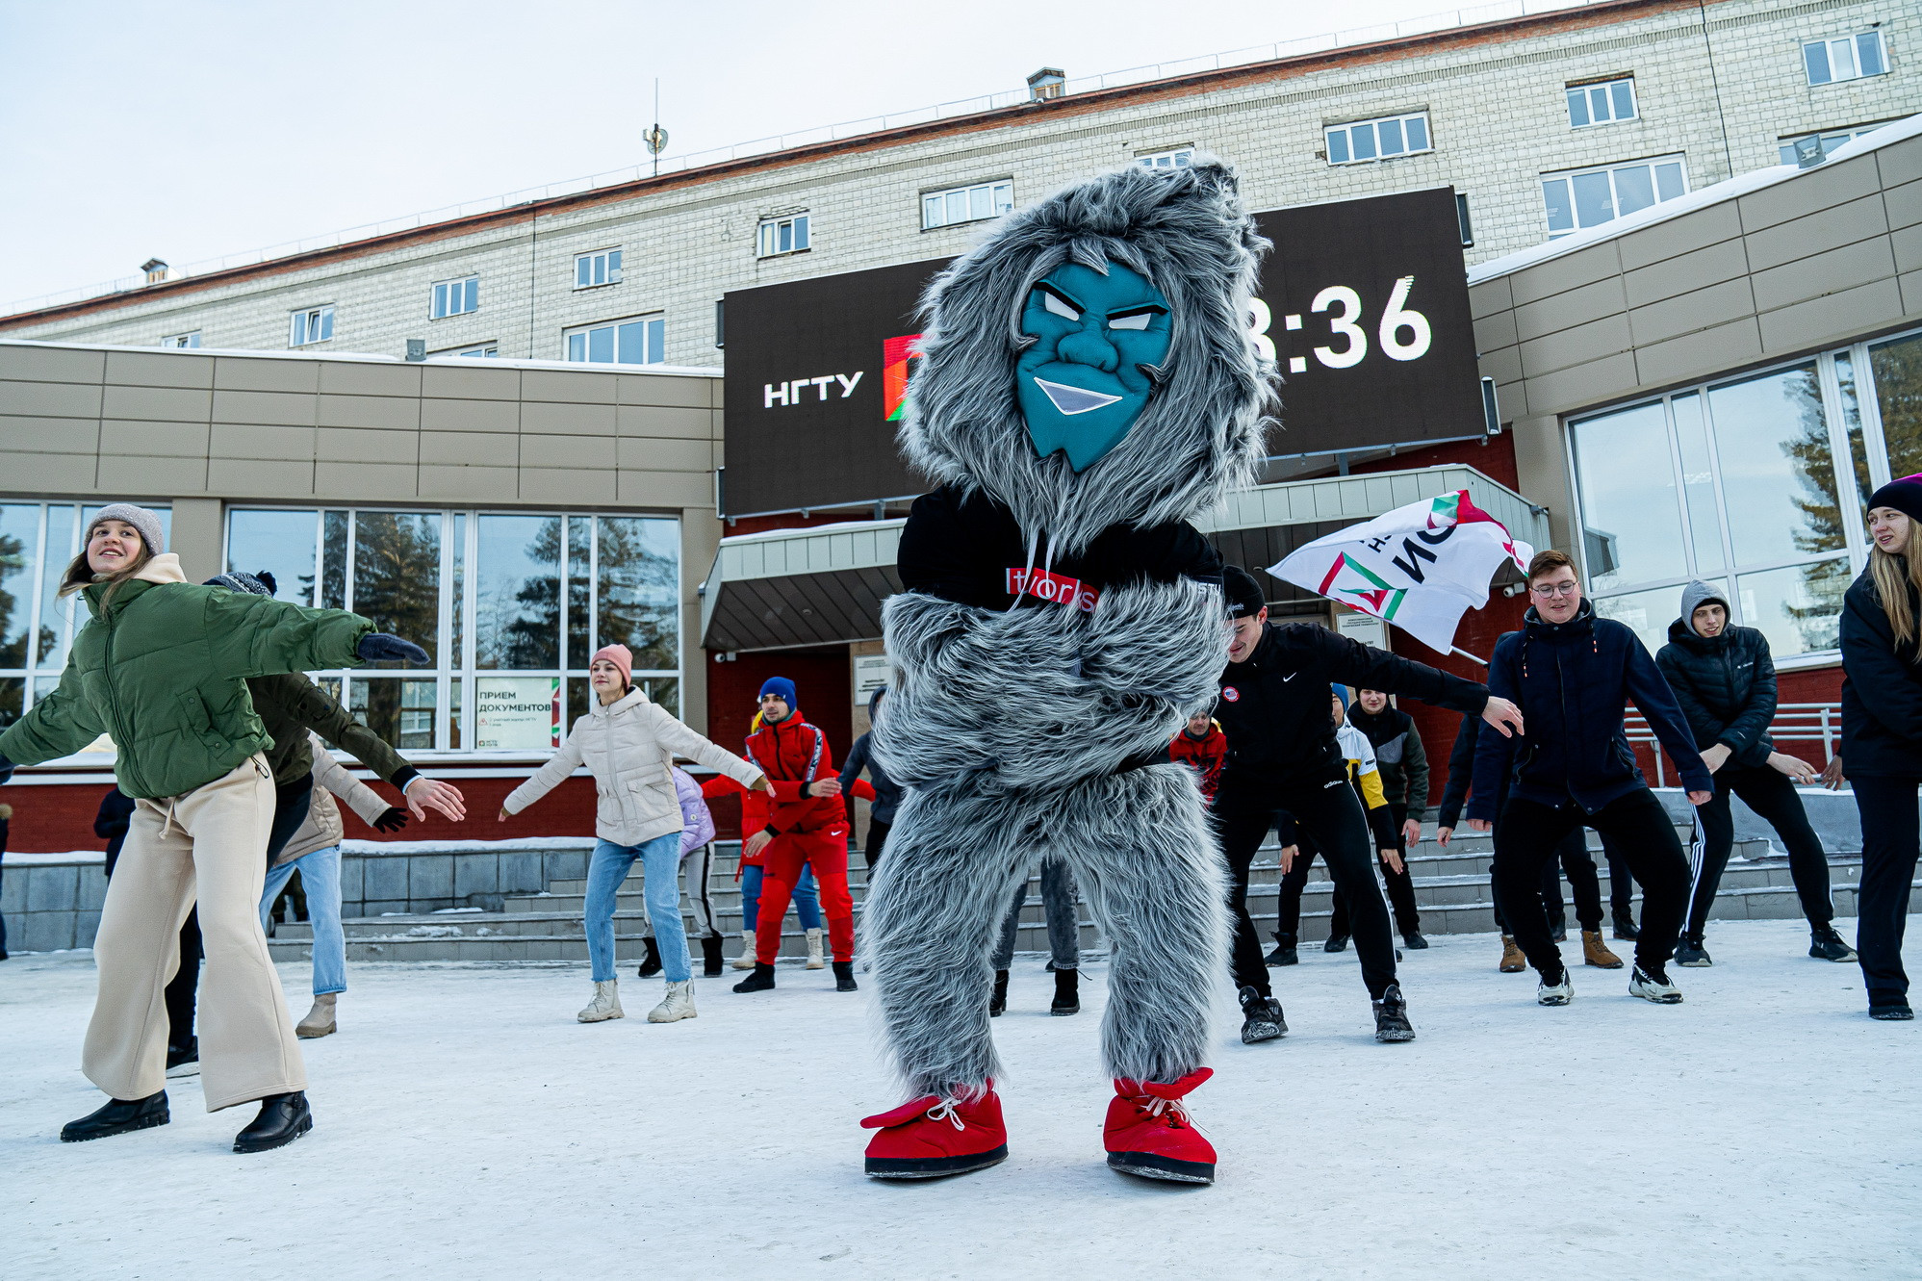
СТУДЕНЧЕСКОЕ ДОБРОВОЛЬНОЕ ОБЪЕДИНЕНИЕ ИНКЛЮЗИВНЫХ ВОЛОНТЕРОВ «ГРАНИЦ.NET»
«Самый маленький поступок доброты стоит больше, чем самые великие намерения»
Оскар Уайльд
Спикер:
Марсавина Анастасия
Специалист Центра инклюзивного сопровождения НГТУ

Slide 2
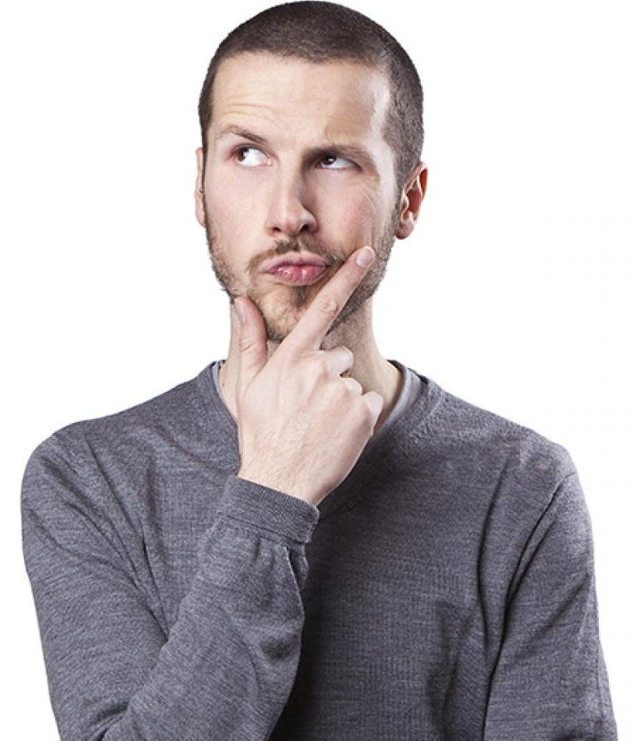
…ИНКЛЮЗИВНЫЙ волонтер?..
Инклюзивное волонтерство — это особое направление волонтерской деятельности, которое, с одной стороны, направлено на помощь людям с инвалидностью и ограниченными возможностями здоровья, а с другой — на их интеграцию в волонтерскую деятельность.

Slide 3
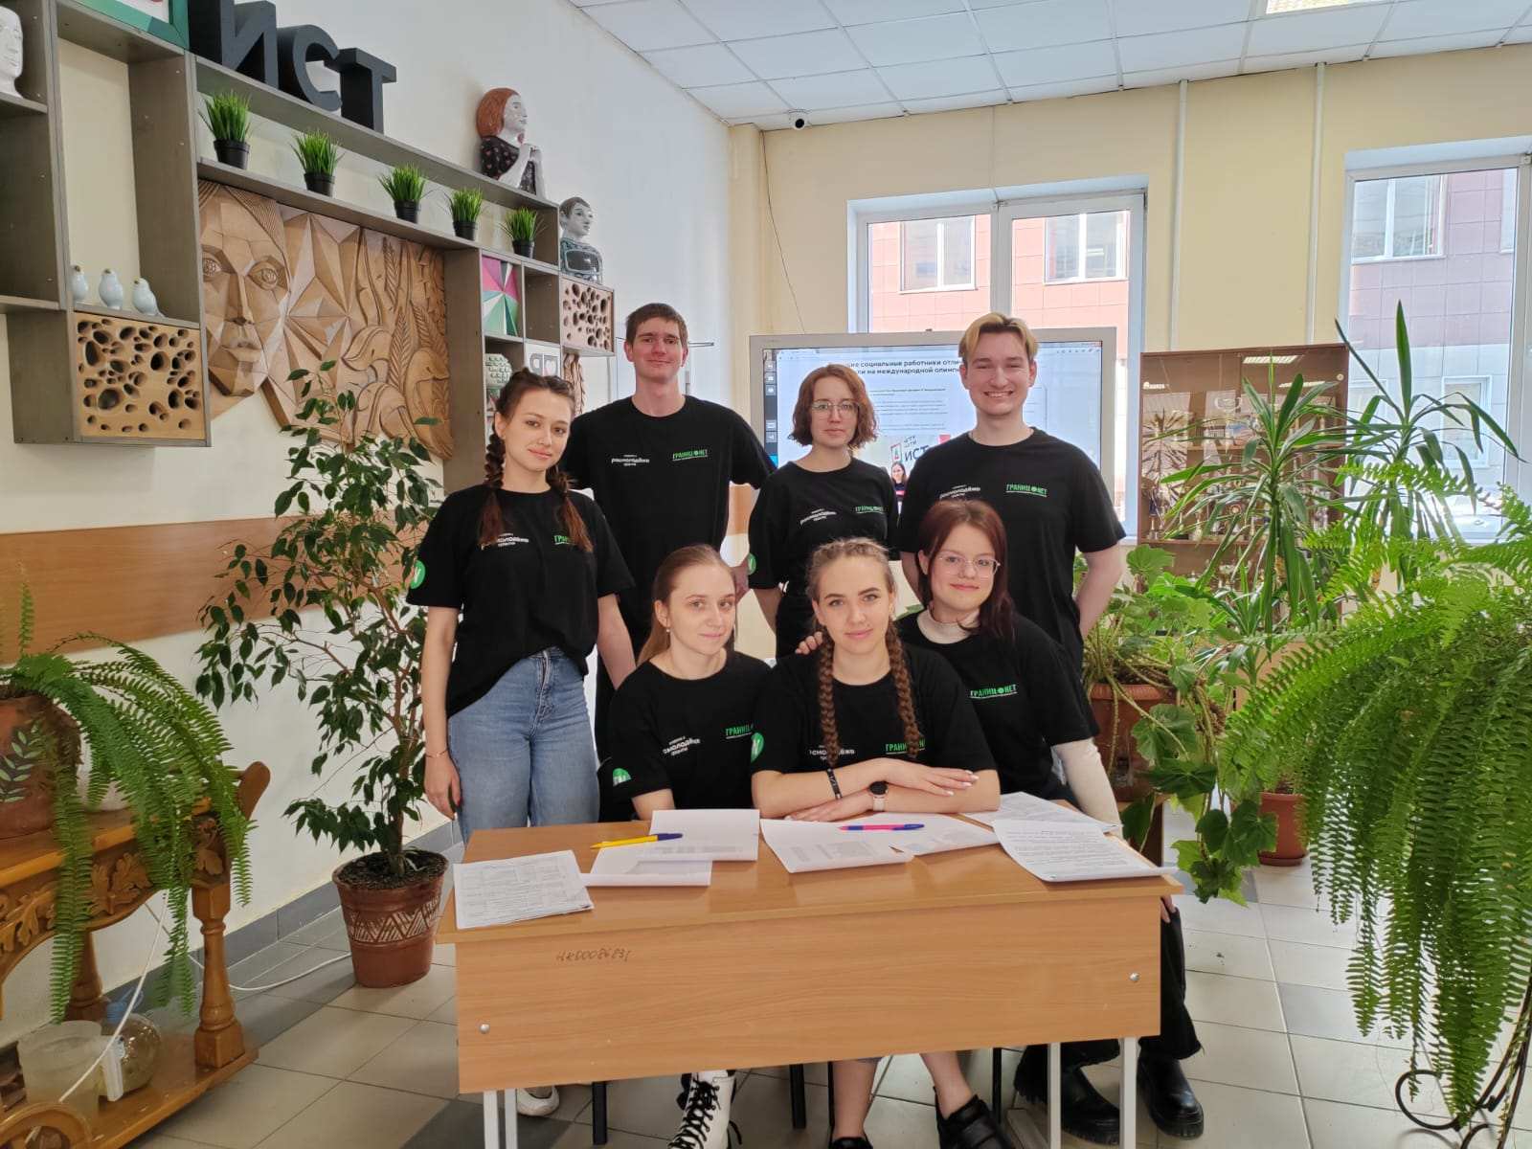
44
Студента с нормой здоровья и с инвалидностью
Наша команда
Радзиевская
Маргарита
Васильевна
Шевченко Анастасия Олеговна
Руководитель студенческого добровольного объединения
Секретарь студенческого добровольного объединения

Slide 4
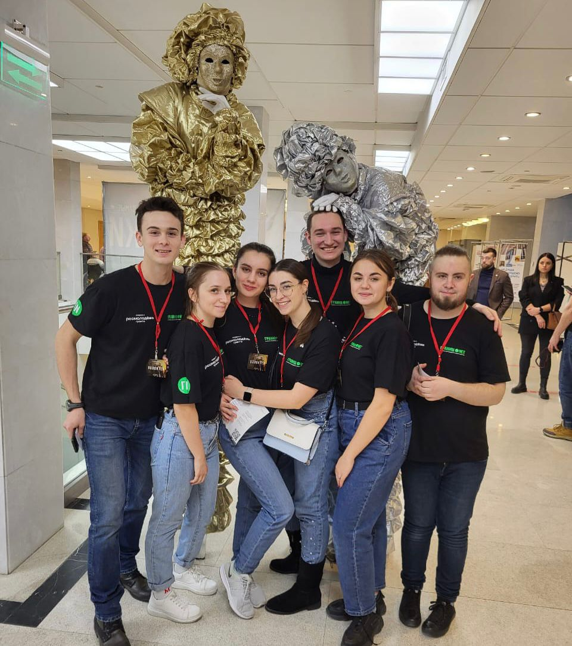
СОБРАНИЯ
ТЕОРЕТИЧЕСКИЙ АСПЕКТ
ПРАКТИЧЕСКИЙ АСПЕКТ
Обучение по работе с ассистивным оборудованием
Сопровождения лиц разных нозологий на мероприятиях
Мастер-классы, тренинги, интенсивы

Slide 5
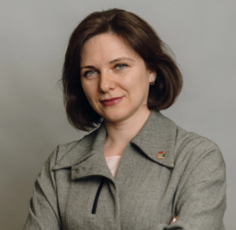
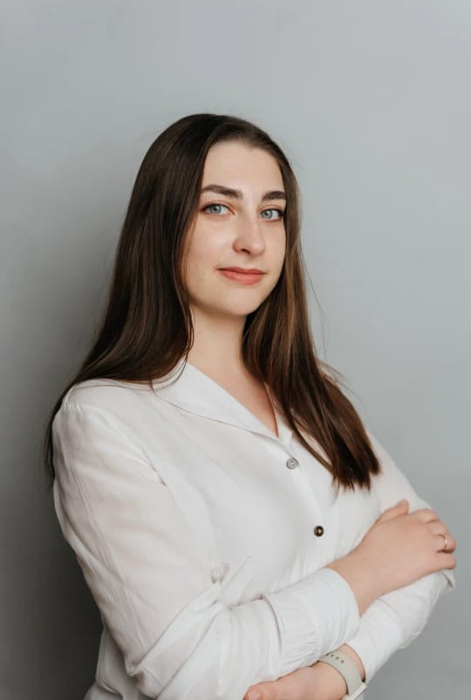
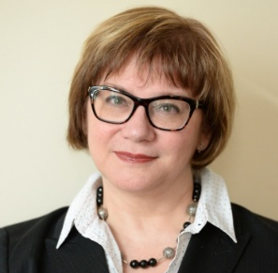
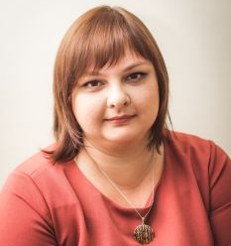
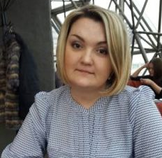
Можейкина Людмила Борисовна
К.псих.н., проректор по воспитательной работе НГТУ, руководитель управления молодежной политики НГТУ, доцент кафедры СРСА ИСТ НГТУ
Марсавина Анастасия Владимировна
Руководитель проекта «Марафон инклюзивного волонтерства Границ.net», специалист Центра инклюзивного сопровождения НГТУ, ведущий специалист Центра карьеры и трудоустройства НГТУ, ассистент каф. СРСА ИСТ НГТУ, волонтер со стажем более 12 лет
Профессор, директор ресурсного учебно-методического центра по обучению инвалидов и лиц с ограниченными возможностями здоровья, директор ИСТ НГТУ, заведующий кафедрой СРСА ИСТ НГТУ
Осьмук Людмила Алексеевна
Жданова Инна Валерьевна
К.фил.н., доцент каф. СРСА СРСА НГТУ, зам. директора по стратегическому развитию ИСТ НГТУ, зам. директора ресурсного учебно-методического центра по обучению инвалидов и лиц с ОВЗ НГТУ
К.фил.н., доцент каф. СРСА ИСТ НГТУ, руководитель Центра инклюзивного сопровождения НГТУ, заместитель директора, руководитель Службы консалтинга и аутсорсингаресурсного учебно-методического центра по обучению инвалидов и лиц с ОВЗ НГТУ
Нам помогают лучшие эксперты, которые обладают уникальным опытом и знаниями
Дегтярева Валерия Викторовна

Slide 6
… Не менее важно, чем построить ракету…
Выход на новый уровень волонтерства среди студентов НГТУ
Влияние на социально-экономическое развитие
Обмен опытом
Вклад в развитие здорового общества нашего города
Укрепление НГТУ (НЭТИ) на передовых позициях
Шаг к исключению дискриминации людей с инвалидностью
Каждый из вас может стать инклюзивным волонтером!
Предотвращение оттока молодежи в регионы центральной
России и зарубежье
Уникальные навыки и знания
Включение в международные тренды
Наше объединение – это ракета для роста и развития современного, грамотного и осознанного волонтерства среди студенческого сообщества
Зачем?

Slide 7
Передаем привет ☺

Slide 8
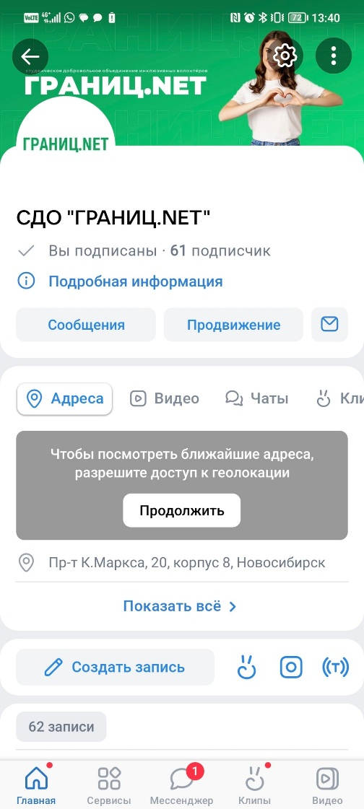
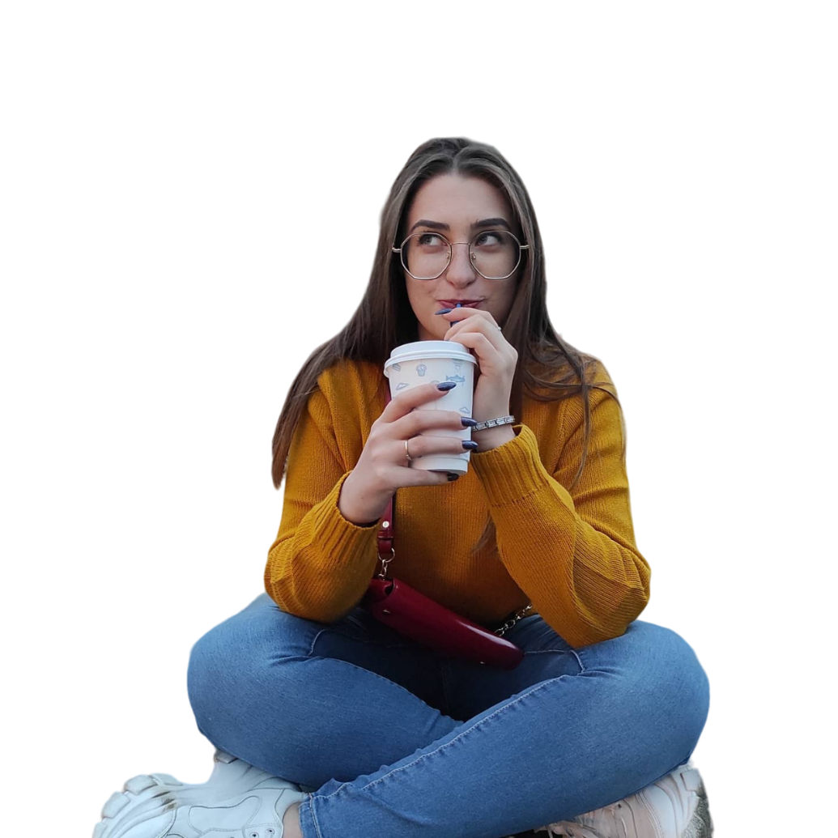
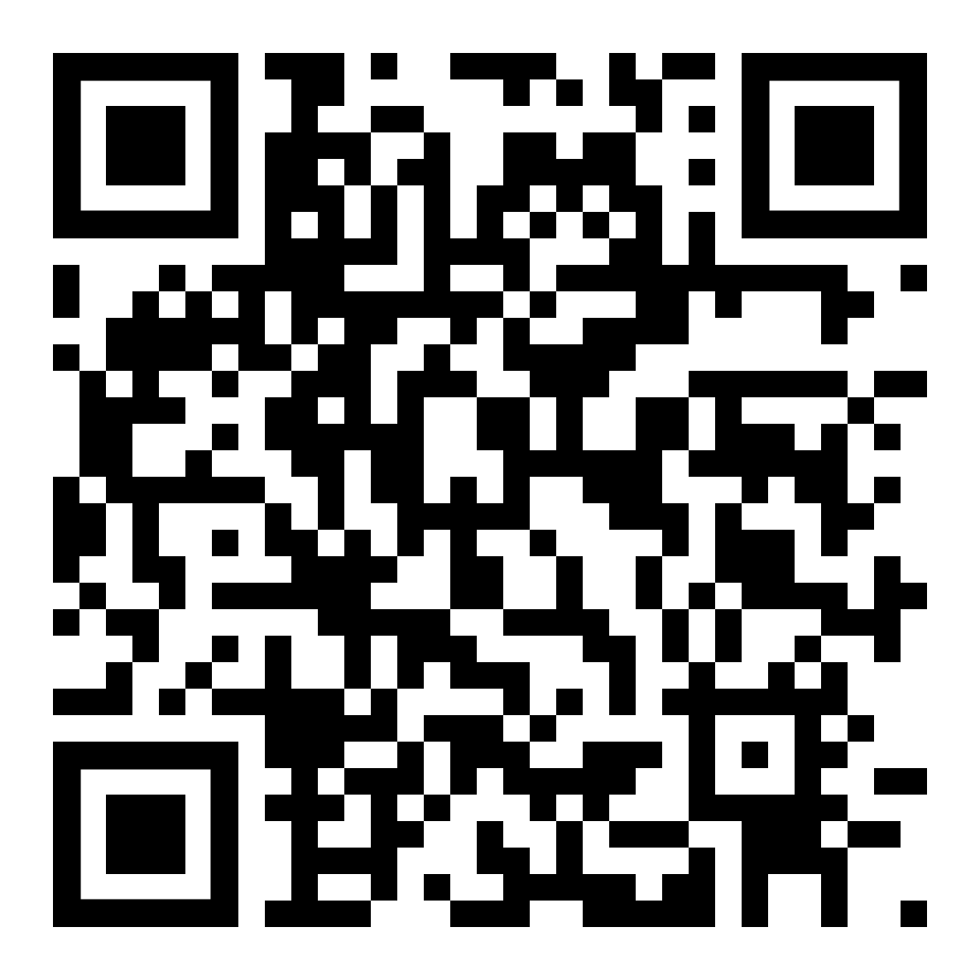
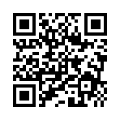
Ты полюбишь СДО также, как я люблю кофе
Мы на Добро.ру
Мы VK

Slide 9
СТУДЕНЧЕСКОЕ ДОБРОВОЛЬНОЕ ОБЪЕДИНЕНИЕ ИНКЛЮЗИВНЫХ ВОЛОНТЕРОВ «ГРАНИЦ.NET»
«Самый маленький поступок доброты стоит больше, чем самые великие намерения»
Оскар Уайльд
Спикер:
Марсавина Анастасия
Специалист Центра инклюзивного сопровождения НГТУ

